Slide 1



OUT-OF-DISTRIBUTION REPRESENTATION LEARNING FOR TIME SERIES CLASSIFICATION
Authors: Wang Lu,Jindong Wang, Xinwei Sun, Yiqiang Chen, Xing Xie
Publisher: ICLR(International Conference on Learning Representations) 2023
汇报人：张文亮
Notes:
分布外：训练集和测试集不是来自同一个分布

Slide 2

目录
·CONTENTS·
1
背 景
2
相 关 工 作
3
方 法
4
实 验
5
总结
Central South University
Notes:
接下来，我将从 背景、挑战、模型细节、评估、结论这五个方面展开对本片论文的阐述

Slide 3
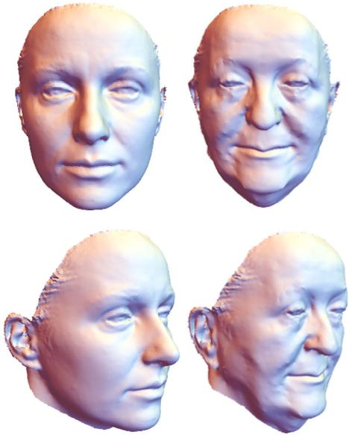
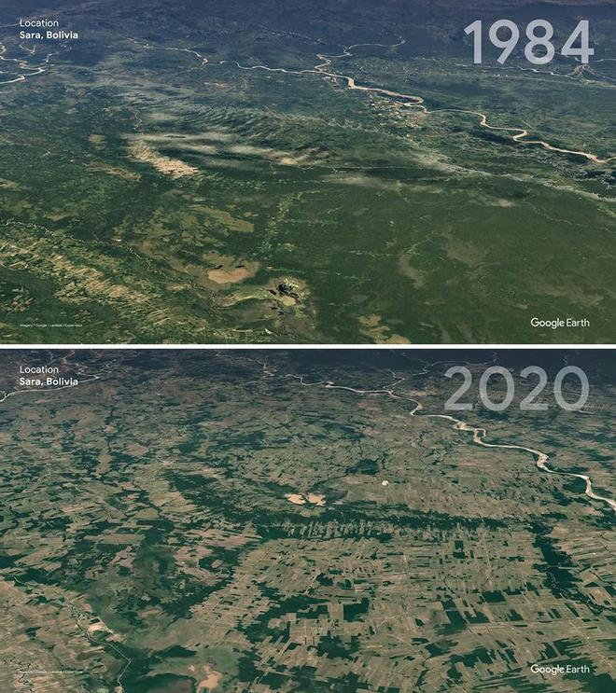
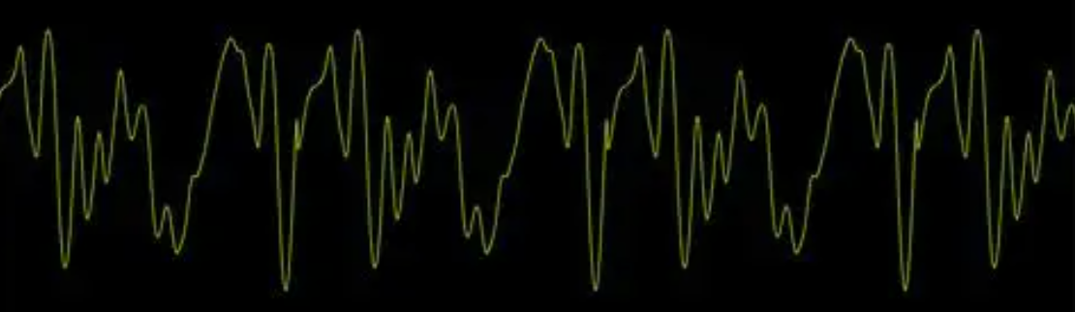
1
背景
传统假设认为数据分布是给定的一个静态分布，但真实生活中的数据分布应该是动态变化的。 例如，人的面部、地区的卫星图、人的声音等，均会随着时间进行动态变化。
时间序列分类，将时间序列数据划分到不同的类别或标签中。时间序列的一个重要特性是非稳态性，由于非平稳性质，即分布随时间变化，构建适用于未知分布的模型仍然具有挑战性。
Notes:
隐马尔可夫模型（Hidden Markov Model，HMM）是一种统计模型，用于建模时间序列数据

Slide 4
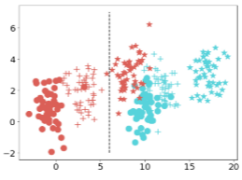
2
相关工作
在图所示，我们假设训练领域包含两个子领域（圆点和加号点）。通过现有的OOD方法直接将其视为一个分布可能会生成黑边。当在OOD领域（星号点）上使用学习的模型进行预测时，红色星点被错误分类为绿色类别。因此，应该对时间序列中的潜在分布进行描述，以提高模型的泛化能力。
自强不息 厚德载物
Central South University

Slide 5
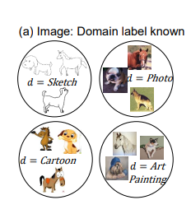
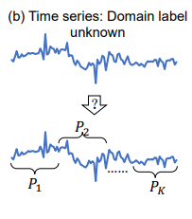
2
相关工作
与图像分类相比，时间序列数据的分布会随时间不断变化，其包含的各种分布信息应当被利用以用于更好的泛化
（a）图像分类中的分布外泛化通常涉及多个域，其域标签是静态和已知的
(b)显示，在肌电信号时间序列数据中，分布随时间动态变化，其域信息是未知的。
自强不息 厚德载物
Central South University
Notes:
分布外泛化考察了模型在面对来自不同、未见过的数据分布时的行为。

Slide 6
2
相关工作
时间序列分类 是一个具有挑战性的问题。研究主要集中在通过特殊设计的方法，基于RNN的网络或Transformer架构来建模时序关系。
域/OOD泛化 通常假设在训练过程中有领域标签可用。通过对图像的样式特征进行聚类来研究无域标签的领域泛化（Domain Generalization, DG），但该方法不适用于时间序列。
单领域泛化 涉及一个训练领域，然而，他们将单个领域视为一个分布，并未探索潜在分布。
多领域学习 它既训练多个领域，也在训练分布上进行测试。 Lucas Deecke提出了稀疏潜在适配器来学习未知的领域标签，但他们的工作没有考虑最小-最大最坏情况分布
分布鲁棒优化 其范例也是在原始分布的一系列范围内寻找性能最差的分布。 然而，我们研究内部分布变化，而不是寻找与原始分布接近的全局分布。
自强不息 厚德载物
Central South University
Notes:
稀疏潜在适配器是一种用于自然语言处理任务的模型增强技术 ，它通过在适配器结构中引入稀疏性来提高模型的效率，同时仍然能够保持良好的性能。
尽管已经存在一些工作，但时间序列的分布外问题仍然较少被研究且更具挑战性。
Distributionally robust optimization
图像特征主要有图像的颜色特征、纹理特征、形状特征和空间关系特征。
多领域学习利用多个不同领域的数据以改善模型的性能和泛化能力
域/OOD泛化 在未见过的分布上的一个泛化性能
单域泛化 该领域之外的未见过的数据上

Slide 7
3
方法
提出了 DIVERSIFY， 一种针对动态分布进行表示学习的分布外泛化方法。
DIVERSIFY通过表征数据内部的潜在分布来进行时间序列分类。
DIVERSIFY 由一个最小-最大对抗策略构成： 一方面，它通过最大化潜在分布差异性将时间序列数据分割成几个潜在的子域以保留多样性，即“最坏情况” 分布场景； 另一方面，它通过减少获得的潜在域之间的分布差异来学习域不变表示。
自强不息 厚德载物
Central South University
Notes:
DIVERSIFY 的核心是表征潜在分布，然后最小化两两之间的分布差异。 整个算法通过迭代完成，首先从给定的数据集中获得“最坏情况”的分布，然后弥合每对潜在分布之间的分布差距。

Slide 8
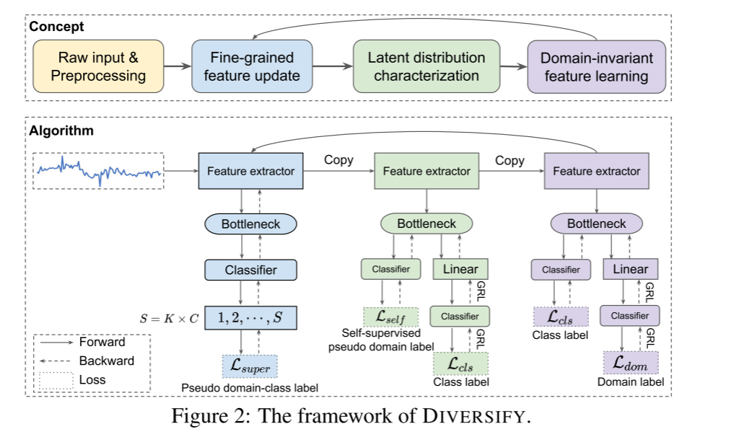
3
方法
Step1 预处理：采用滑动窗口将整个训练数据集分割成固定大小的窗口,每个窗口中的数据是最小的域单元。
自强不息 厚德载物
Central South University
Notes:
模型学会了生成或提取的特征在不同的数据域之间是相似的或一致的

Slide 9
3
方法
Step2 细粒度特征更新：这一步使用的伪域类标签作为监督来更新特征提取器。
自强不息 厚德载物
Central South University
Notes:
细粒度的特征更新：为了获得细粒度的表示。提出了一个新的概念：伪域-类标签，以充分利用域和类中包含的知识，作为特征提取器的监督信息。

Slide 10


3
方法
细粒度特征更新
伪域类标签
其中d′是伪域标签，C是类别数量，y是当前样本所属类别
利用新定义的伪域类标签，更新特征提取器
自强不息 厚德载物
Central South University
Notes:
特征表示被赋予了更加细粒度的信息，既考虑了域的差异，又考虑了类别的差异。 在第一次迭代中，没有初始域标签，我们简单地假设所有样本属于域0，注意为了计算效率，我们仅在这一步更新特征提取部分

Slide 11
3
方法
Step3 潜在分布表示: 识别每个实例的域标签以获得潜在分布信息。最大化潜在分布的差异性以扩大多样性。
自强不息 厚德载物
Central South University
Notes:
细粒度的特征更新：为了获得细粒度的表示。提出了一个新的概念：伪域-类标签，以充分利用域和类中包含的知识，作为特征提取器的监督信息。

Slide 12
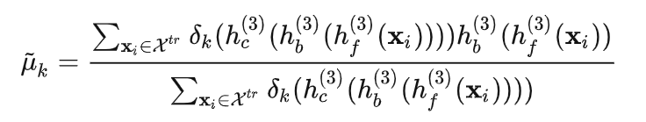

3
方法
潜在分布表示
获取各域初始中心
获取每个样本所属域类别
自强不息 厚德载物
Central South University
Notes:
通过使用距离函数D的最近质心分类器：

Slide 13
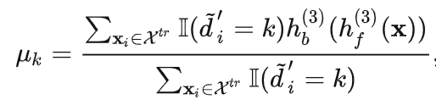

3
方法
再迭代一次，获取最终伪域标签
获取伪域标签之后，采用类似深度对抗神经网络的方式，进行类不变域特征学习。
自强不息 厚德载物
Central South University

Slide 14
3
方法
Step4 域不变表征学习:这一步利用上一步中的伪域标签来学习域不变表示，来获取泛化模型。
自强不息 厚德载物
Central South University
Notes:
细粒度的特征更新：为了获得细粒度的表示。提出了一个新的概念：伪域-类标签，以充分利用域和类中包含的知识，作为特征提取器的监督信息。

Slide 15
3
方法
利用对抗性训练，其中涉及特征网络、域鉴别器和分类网络。域鉴别器努力区分数据的域标签，而特征网络努力生成特征来使域鉴别器混淆。
混淆的实现是通过梯度反转层（GRL）来实现的。梯度反转层的作用是反转梯度的方向，使得特征网络在更新时，优化方向与域鉴别器相反。领域判别器试图尽最大努力来区分数据的领域标签，而特征网络试图尽最大努力生成特征，以混淆领域判别器,即特征网络生成的特征在不同域上具有相似的分布，从而使域鉴别器难以准确地区分不同域的特征，模型学习到的特征表示在不同的域之间保持一致性，从而提高了模型在未见过的数据分布上的性能。
自强不息 厚德载物
Central South University
Notes:
在反向传播过程中，是让梯度用了负的系数，再往上一层传播

Slide 16
3
方法
域不变表示学习
获得潜在分布后，学习域不变表示以进行泛化。 利用梯度反转层进行实现。
自强不息 厚德载物
Central South University
Notes:
减小潜在分布之间的差异

Slide 17
3
方法
重复上述2-4步，直至收敛或达到最大迭代次数。
自强不息 厚德载物
Central South University

Slide 18
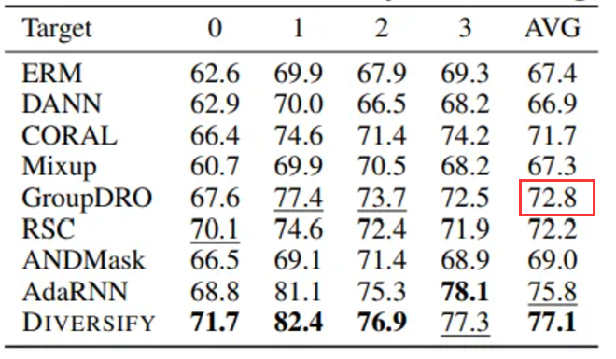
4
实验
对四个不同的时间序列分类任务进行评估：手势识别、语音命令识别、穿戴式压力与情感检测以及基于传感器的活动识别。
肌电信号数据集（EMG）—手势识别
比第二好的方法提高4.3%。与有更强特征提取器的AdaRNN相比，方法仍然有提升
自强不息 厚德载物
Central South University
Notes:
将训练数据按比例8:2进行划分为训练和验证集。请注意，实验中的 “目标”是不可见的，仅用于测试。
DomainBed是一个用于领域自适应和领域一般性研究的开源Python库。它提供了一组工具和算法，用于在不同领域之间进行模型迁移和领域适应的实验和评估

Slide 19
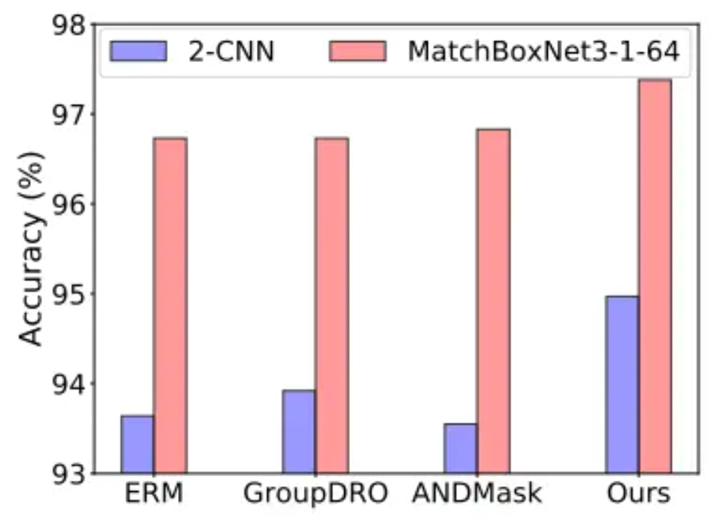
3
实验
语音识别数据集
DIVERSIFY在使用基本CNN主干网时改进了1%以上，在使用MatchBoxNet3-1-64主干网时提高了0.6%以上
自强不息 厚德载物
Central South University
Notes:
MatchboxNet 是一种用于语音命令识别的 1D 时间通道可分离卷积神经网络架构。
ERM ：是一种机器学习方法，旨在从训练数据中找到一个模型，以最小化经验风险（即在训练数据上的损失或误差）
ANDMask ：是一种基于梯度的优化方法。
GroupDRO：它在原始分布的一定范围内寻找性能最差的全局分布，以实现更好的泛化性的方法。

Slide 20
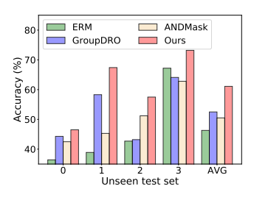
3
实验
压力情绪检测数据集(WESAD)
与其他最先进的方法相比，DIVERSIFY方法实现了最佳性能，在数据集上提高了8%以上
自强不息 厚德载物
Central South University
Notes:
我们进一步在一个更大的数据集Wearable Stress and Affect Detection (WESAD) (Schmidt et al., 2018)上评估DIVERSIFY。 WESAD是一个公开数据集，包含15个主体的生理和运动数据，共有63, 000, 000个实例。我们利用胸部佩戴设备的传感器模态，包括心电图、皮肤电活动、肌电图、呼吸、体温和三轴加速度。我们将15个主体分成四个领域。 结果图4表明

Slide 21
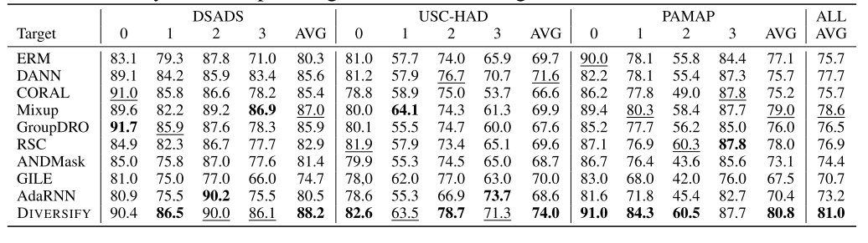
3
实验
行为识别数据集(跨人数据集)
从下表中可以看出，在公平的对比下，DIVERSIFY方法提高2.4%
注：Target 0~3表示未见过的测试集
自强不息 厚德载物
Central South University
Notes:
跨人泛化旨在学习适用于不同人的泛化模型
日常和运动数据集（DSADS）由8名穿戴身体传感器的受试者进行的19种活动组成，传感器分布在5个身体部位上
GILE 是一种针对跨人活动识别的解耦人类活动的特征方法,在人类活动识别任务,特征可以表示某人的运动、姿势、速度、方向等。然而，这些特征通常是相互关联的,解耦成更具有独立性的部分

Slide 22
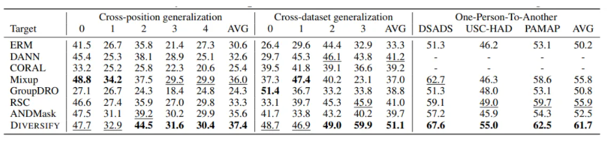
3
实验
行为识别数据集(跨位置、跨数据集、单源)
从下表中可以看出，在公平的对比下，方法分别提高1.4%, 9.9% 和 5.8%
注： Target 0~4表示未见过的测试集
自强不息 厚德载物
Central South University
Notes:
从单个人的数据中学习适用于不同个体的泛化模型

Slide 23
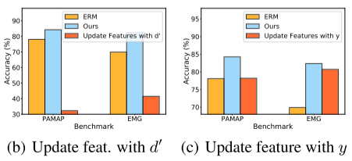
3
实验
消融实验
为什么在第2步中使用细粒度的伪域类标签？
如果我们使用伪领域标签来更新特征网络，可能会导致特征表示严重偏向域相关，从而导致分类性能糟糕，如图(b)中所示。
如果我们仅使用类标签来更新特征网络，可能会使特征表示偏向于类相关，DIVERSIFY无法获得真正的潜在子领域，如图 (c)所示。
自强不息 厚德载物
Central South University
Notes:
因此，我们应该使用细粒度的领域-类标签来获得同时包含领域和类信息的表示。
PAMAP 包含了由9名受试者进行的18种活动数据，这些受试者佩戴了3个传感器。

Slide 24
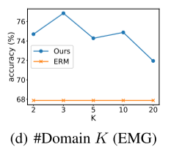
3
实验
消融实验
潜在领域越多越好吗？
更多的潜在域可能不会带来更好的结果（图(d)），因为一个数据集可能只有少数潜在领域，并引入更多领域可能与其内在数据属性相矛盾。此外，更多的潜在领域也会使得获得伪领域标签和学习领域不变表示更加困难。
自强不息 厚德载物
Central South University
Notes:
如果您有一个猫和狗图像分类任务，最初的数据集主要包含室内猫和户外狗的图像，那么引入一个新领域，比如水生动物，这个新领域的图像分布可能与之前的数据完全不同。

Slide 25
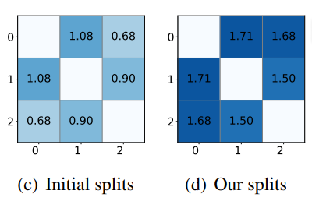
3
实验
定性分析
如图 (c)和(d)所示，与初始域划分相比，该方法生成的潜在子域之间的H-散度更大。H-散度用于衡量分布之间的差异，域之间的较大H-散度意味着具有较好的泛化能力。
自强不息 厚德载物
Central South University
Notes:
潜在分布之间的差异越大，挖掘的潜在分布的内部信息越多，就越能泛化到未见过的数据集上

Slide 26
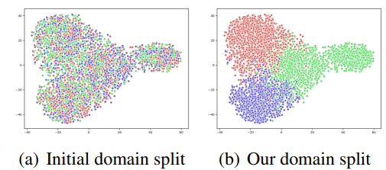
3
实验
可视化
在图(a) 中，不同初始域标签的数据点混合在一起，而 DIVERSIFY能够很好地表征不同的潜在分布并将它 们分离开来，如图 (b) 所示。
自强不息 厚德载物
Central South University

Slide 27
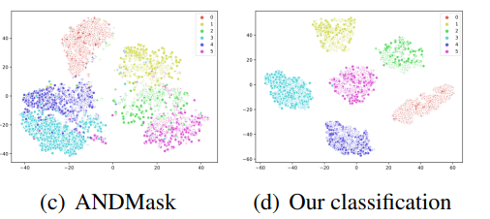
3
实验
可视化
图(c)和图(d)表明，与最新的方法 ANDMask 相比， DIVERSIFY能够学习到更好的域不变表示，用于分类。
自强不息 厚德载物
Central South University

Slide 28
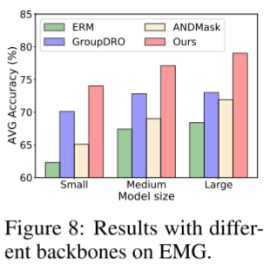
3
实验
消融实验
下图展示了使用小型、中型和大型骨架的结果（使用不同层数的实现）。结果表明，较大的模型往往能够实现更好的OOD泛化性能。 DIVERSIFY方法在所有不同的骨架中表现优于其他方法，说明 DIVERSIFY在不同的架构中始终呈现出强大的OOD性能。
自强不息 厚德载物
Central South University

Slide 29
6
总结
DIVERSIFY通过以下途径可以更加完善
自动估计潜在分布的数量 K：当前将其视为一个超参数。
寻求潜在分布背后的语义：通过增加更多的知识是否能获得更好的潜在分布
将DIVERSIFY扩展到除分类之外的预测问题。
创新点：
（1）提出从分布的角度建模时间序列，以处理其动态变化的分布；更精确地说，学习适用于时间序列的分布外表示，以便泛化到未知分布
（2）DIVERSIFY使用了一种对抗策略， 最大化“最坏情况”的分布场景，同时最小化它们之间的分布差异。
自强不息 厚德载物
Central South University
Notes:
在实际实现中，潜在分布只是表示为领域标签 ，参数化潜在分布

Slide 30

Thanks For Listening

